Slide 1









NÓI VÀ NGHE
THẢO LUẬN VỀ VĂN BẢN NỘI QUY HOẶC VĂN BẢN HƯỚNG DẪN NƠI CÔNG CỘNG

Slide 2
HOẠT ĐỘNG MỞ ĐẦU

Slide 3



Đưa ra 1 bản nội quy mà nhóm bạn đã gặp và chụp lại.

Slide 4
HÌNH THÀNH KIẾN THỨC

Slide 5
Em hãy cho biết khi thảo luận về một văn bản nội quy hoặc văn bản hướng dẫn nơi công cộng cần phải đảm bảo yêu cầu nào?

Slide 6



I. Tìm hiểu yêu cầu.
- Đánh giá được văn bản trên các tiêu chí: tính mạch lạc, logic của bố cục, sự tường minh của các điều khoản; tính chuẩn mực của ngôn ngữ diễn đạt và chính tả; sự hợp lí của các hình ảnh, logo được sử dụng, hiệu quả tác động vào thị giác của phông chữ, màu chữ,...
- Làm rõ sự cần thiết và ý nghĩa của văn bản nội quy hoặc văn bản hướng dẫn nơi công cộng.
- Nêu được phương án chỉnh sửa cụ thể để có văn bản hoàn thiện.

Slide 7






II. Chuẩn bị thảo luận
+ Em hãy chọn đề tài cho bài nói của mình
+ Tìm ý và sắp xếp ý cần triển khai như thế nào?
+ Em hãy xác định các từ khóa then chốt trong bài nói của mình
+ Quá trình nghe cần đáp ứng yêu cầu nào?
Notes:
https://www.ypppt.com/

Slide 8
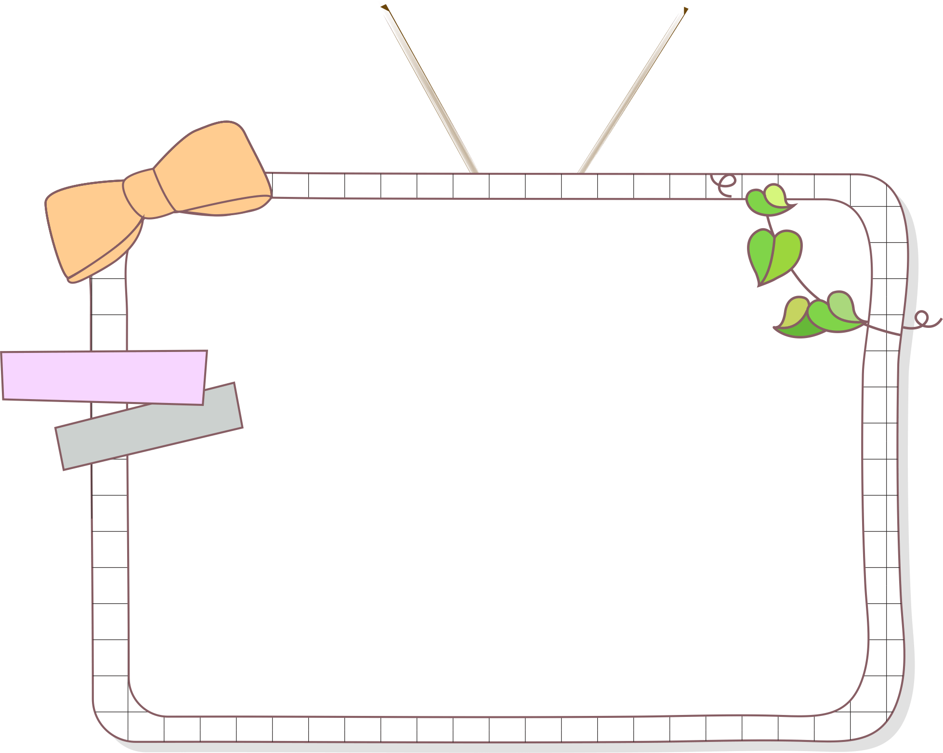


a. Chuẩn bị nói
- Lựa chọn đề tài:
Văn bản được chọn có thể là sản phẩm của hoạt động viết, văn văn bản tự sưu tầm hay văn bản mới mà cả nhóm, lớp dự định cùng nhau xây dựng
标题
标题

Slide 9


- Tìm ý và sắp xếp ý
02
01
+ Nhận xét chung về hình thức văn bản: tiêu đề, bố cục, in đậm, in hoa, in nghiêng, đề mục…
+ Nhận xét tính hợp lý của các điều khoản, bổ sung những điểm có thể hoàn thiện hơn.

Slide 10
a. Chuẩn bị nói
- Xác định từ ngữ then chốt:
Theo tôi, theo ý kiến của tôi, văn bản này đã quy định, những điều khoản trong văn bản...
标题
标题

Slide 11

b. Chuẩn bị nghe
- Người nghe đọc lại các yêu cầu đối với văn bản nội quy, lắng nghe người nói giới thiệu về văn bản.

Slide 12

II. Thảo luận
Người nói | Người nghe
* Trình bày ý kiến: - Mở đầu: Trước khi trình bày nội dung chính, cần thuyết minh cụ thể mục đích và bối cảnh sử dụng của văn bản nội quy hoặc văn bản hướng dẫn nơi công cộng. - Triển khai: Kết hợp giữa phần nói và phần trình chiếu văn bản, bảng biểu, sơ đồ, hình ảnh… - Kết luận: Nhấn mạnh các điểm mấu chốt cần được trao đổi, thảo luận thêm. | - Nắm bắt đúng nội dung ý kiến của người nói. - Nêu nhận xét về ý kiến tham gia thảo luận. - Đặt câu hỏi để người nói làm rõ thêm về ý kiến đã phát biểu.

Slide 13
BẢNG KIỂM
STT | Nội dung đánh giá | Kết quả
 |  | Đạt | Chưa đạt
1 | Nêu được những yêu cầu về thể thức đối với một văn bản nội quy hoặc văn bản hướng dẫn nơi công cộng.
2 | Nêu được nhận xét xác đáng về ưu điểm, nhược điểm của văn bản đưa ra thảo luận.
3 | Các ý tưởng được trình bày một cách rõ ràng và thuyết phục.
4 | Các phương tiện phi ngôn ngữ được sử dụng hợp lí.
5 | Thực hiện việc đối thoại với người nghe trên tinh thần hợp tác, tạo ra không khí thảo luận cởi mở, có tính xây dựng.
6 | Thống nhất được với những người tham gia thảo luận về phương án sửa chữa, hoàn thiện văn bản.

Slide 14
HOẠT ĐỘNG LUYỆN TẬP

Slide 15

VỀ NHÀ
TÌM MỘT CHỦ ĐỀ YÊU THÍCH ĐỂ LUYỆN TẬP

Slide 16
TẠM BIỆT
CÁC EM

